Slide 1


Defensoría del Consumidor
INFORME DE LABORES
Junio 2014 – Mayo 2015

Slide 2




Principales Logros
Junio 2014 – Mayo 2015
1
Atención con calidad y calidez
2
Protección de la economía familiar
3
Ejercicio de la potestad sancionadora
4
Fortaleciendo la vigilancia de mercados
5
6
Transparentando precios, proporcionando información socialmente útil
Acercamiento de los servicios con calidad y calidez
Notes:
2

Slide 3
Principales Logros
Junio 2014 – Mayo 2015
7
Educación para el consumo y participación ciudadana
8
Coordinación efectiva del Sistema Nacional de Protección al Consumidor
9
Relaciones institucionales y cooperación internacional
10
Trabajando con responsabilidad y transparencia
11
Ejecución presupuestaria
Notes:
3

Slide 4
1. Atenciones brindadas*
Asesorías
75.7%
Total 58,682
Asesorías 44,438
75.7%
Denuncias 10,364
17.7%
Derivaciones 1,869
3.2%
Gestiones 1,506
2.6%
Avisos de Infracción 505
0.8%
*Con proyecciones a mayo
Notes:
4

Slide 5
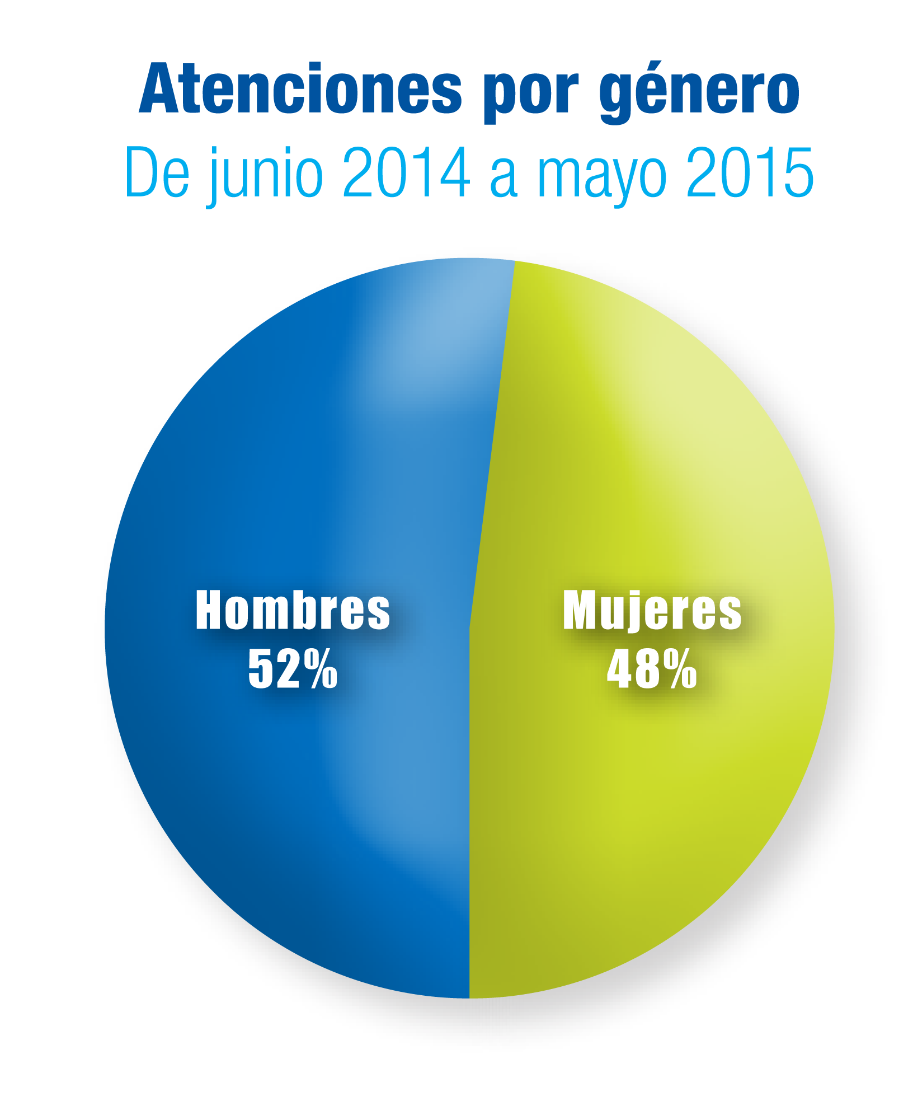


Atenciones brindadas por género*
*Con proyecciones a mayo
Notes:
5

Slide 6
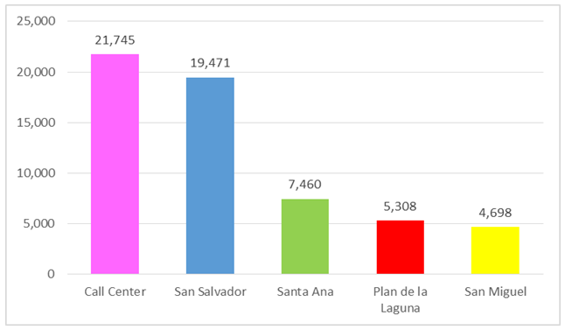
Atenciones brindadas por oficina
Junio 2014 – Mayo 2015*
*Con proyecciones a mayo
Notes:
6

Slide 7
Otros tipos de apoyo a través del 910
Junio 2014– Mayo 2015*
Activación de usuarios de Defensoría en Línea
Denuncias no personales (avisos)
Solicitudes de información general
Consultas de consumidores sobre el estado de sus casos
8,386
4,895
495
456
*Con proyecciones a mayo.
Notes:
El dato de denuncias no personales no es congruente con el dato de la gráfica

Slide 8
Atenciones brindadas por tipo para la Oficina Regional de Oriente junio 2014 – mayo 2015*
El total de atenciones
en Oriente asciende a 4,698
Gestión 312 (6.6%)
Derivación 767 (16.3%)
Asesoría 2,062 (43.9%)
Denuncia 1,557 (33.1%)
*Con proyecciones a mayo.
Notes:
El dato de denuncias no personales no es congruente con el dato de la gráfica

Slide 9
Atenciones brindadas por género para la Oficina Regional de Oriente junio 2014 – mayo 2015*
*Con proyecciones a mayo.
Notes:
El dato de denuncias no personales no es congruente con el dato de la gráfica

Slide 10
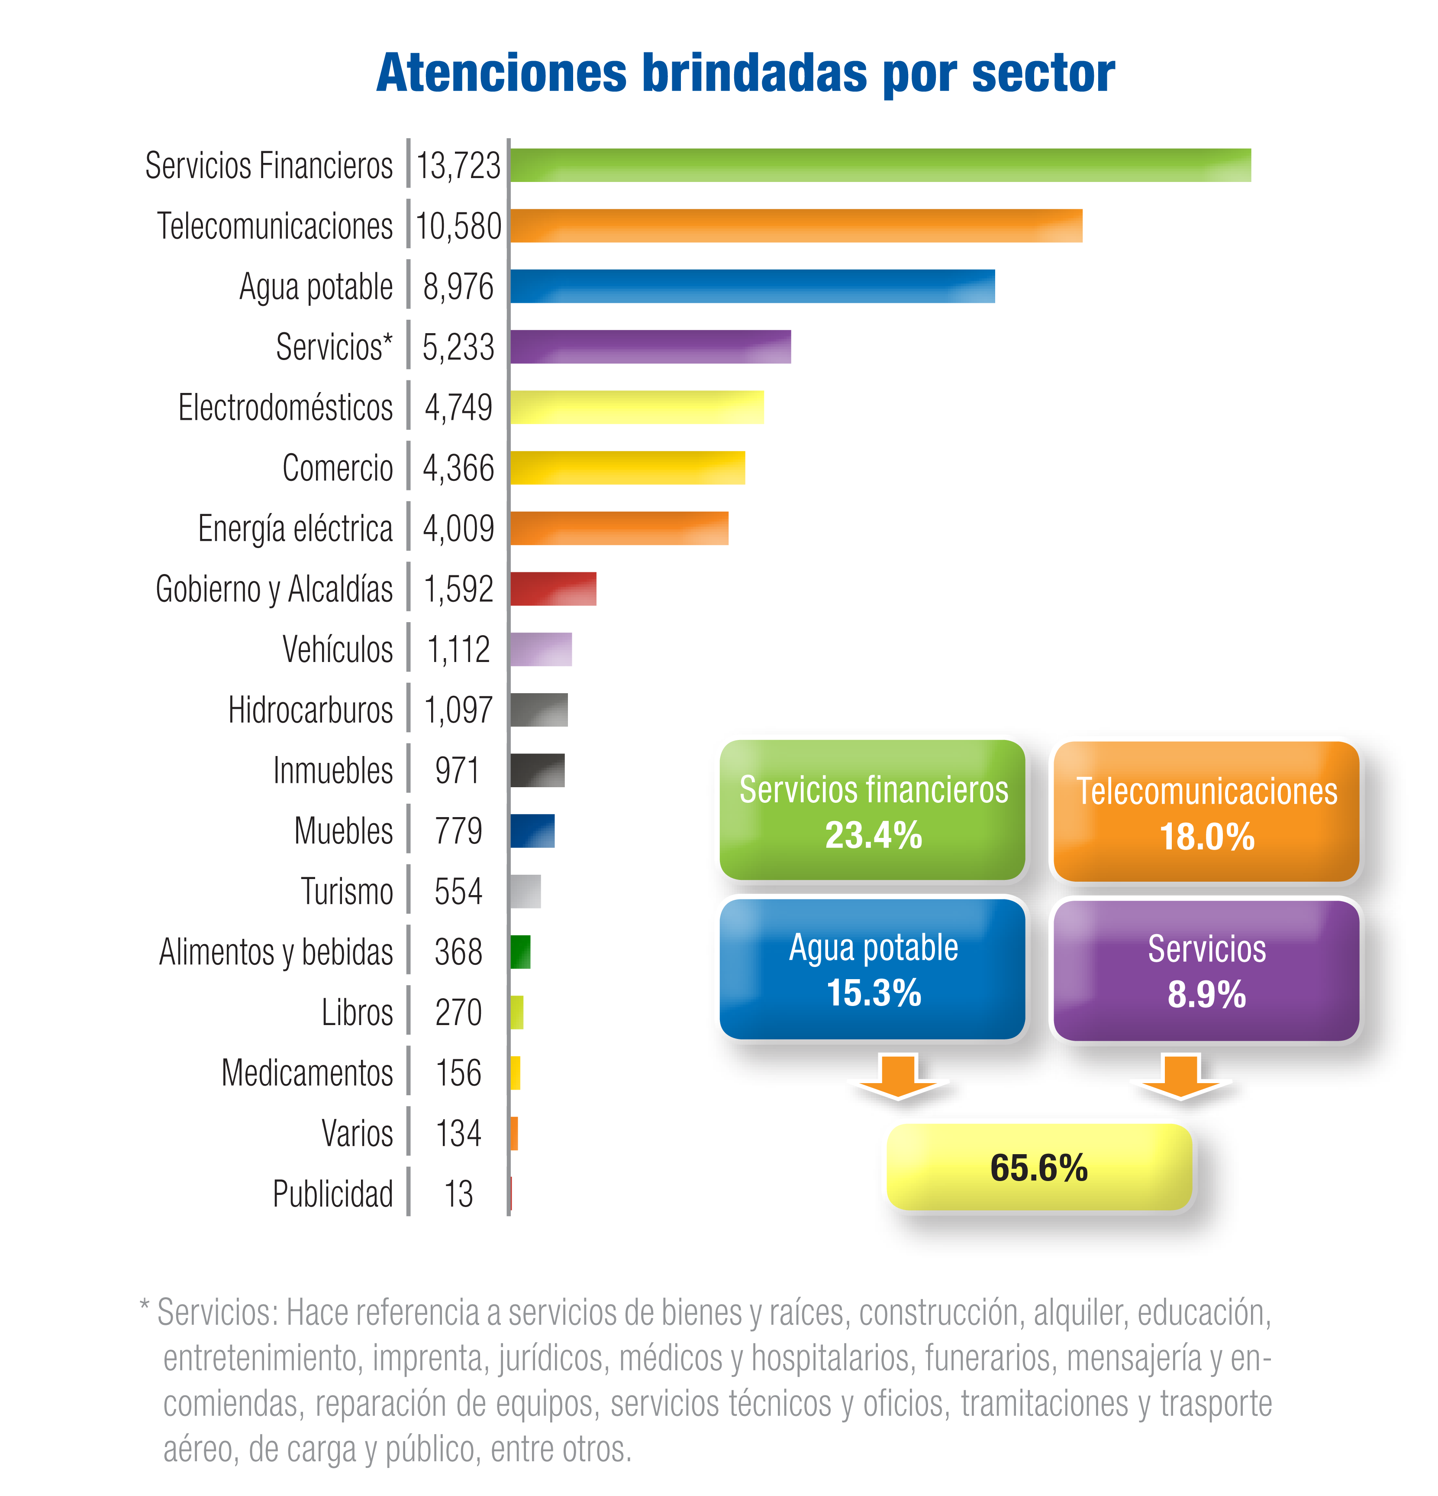
Atenciones brindadas por sector
Junio 2014 – Mayo 2015*

Slide 11
Atenciones brindadas por sector para la Oficina Regional de Oriente junio 2014 – mayo 2015*
Agua potable
Energía eléctrica
3 sectores representan el 60% (2,816)
Servicios financieros

Slide 12
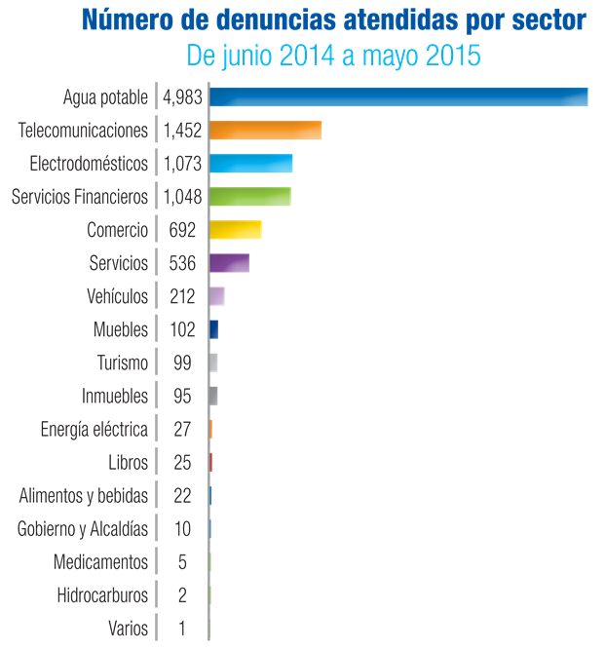
Denuncias atendidas por sector: 10,384
Junio 2014– Mayo 2015*
Agua potable
4,983 (47.9%)
Telecomunicaciones 1,452 (14.0%)
8,556
82.4%
Electrodomésticos 1,073 (10.4%)
Servicios Financieros 1,048 (10.1%)
*Con proyecciones a mayo
Notes:
12

Slide 13
Denuncias recibidas por sector en la Oficina Regional de Oriente
junio 2014 – mayo 2015*
Agua potable
Electrodo-mésticos
3 sectores representan el 84.8% (1,320)
Telecomuni-caciones
*Con proyecciones a mayo
Notes:
13

Slide 14
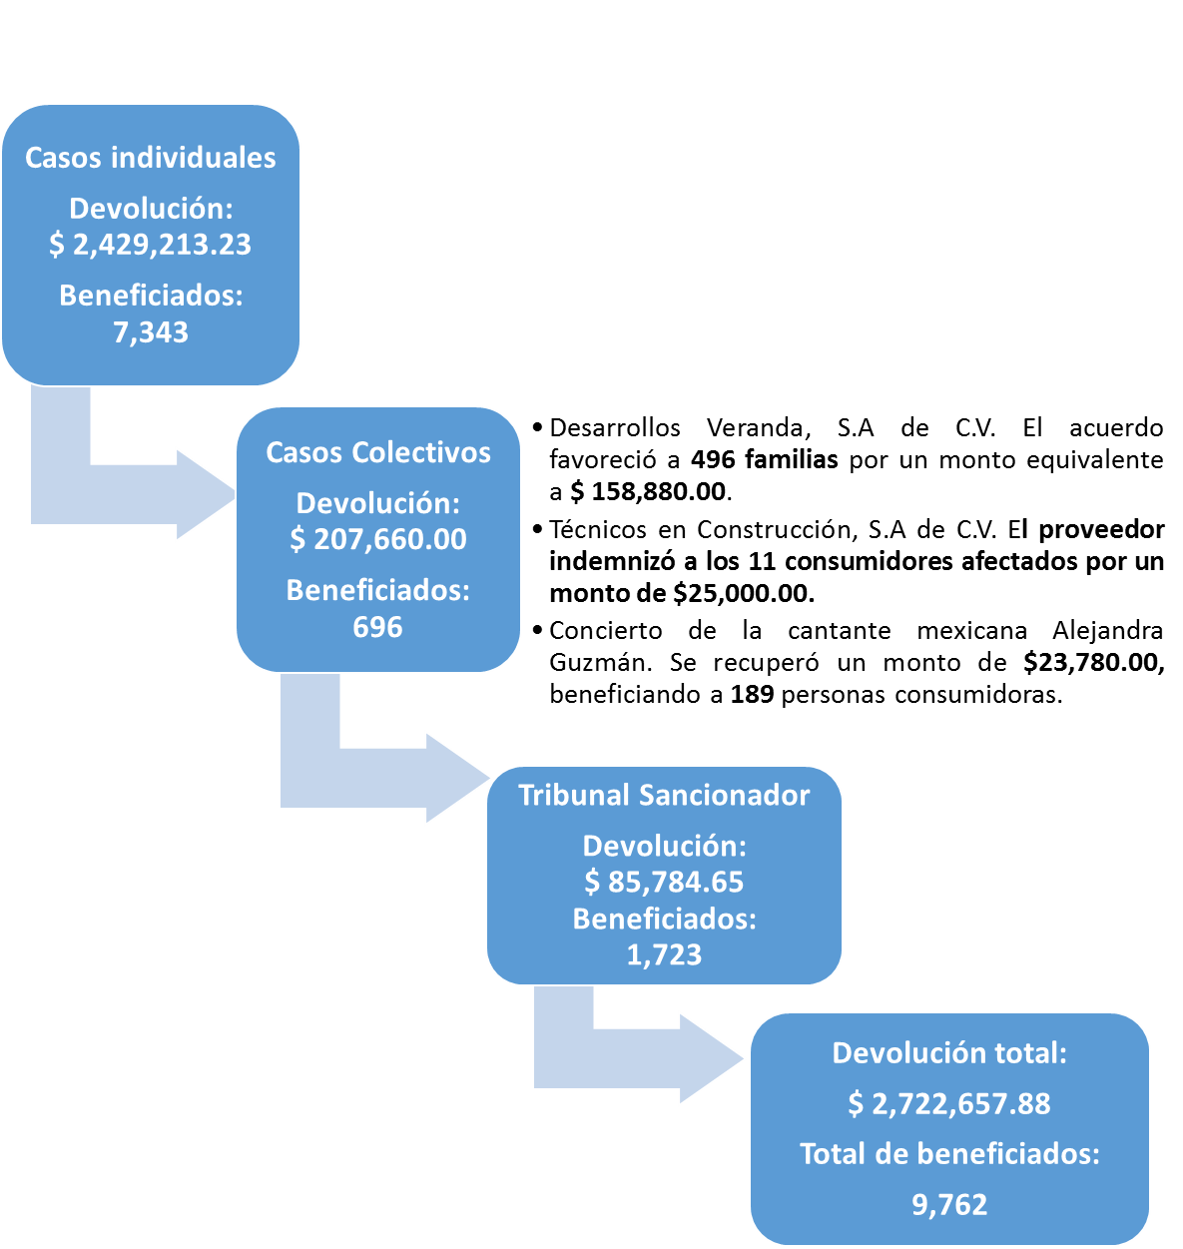
2. Protección de la economía familiar permitió recuperar US$2,722,657.88 para consumidores(as)
2,115
11,181
Notes:
14

Slide 15
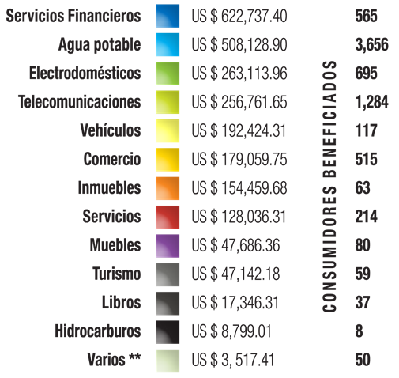
2. Protección de la economía familiar permitió recuperar US$2,722,657.88 para consumidores(as)

Slide 16
2. Atención efectiva en Oriente permitió recuperar US$263,120.08 para consumidores
Electrodo-mésticos 23.1%
Agua potable 22.2%
Comercio
9.8%
Servicios financieros 14.3%
Telecomuni-caciones 10%
5
Sectores
concentran
el 79.3%
($208,637.95)
del total
del monto
recuperado
Notes:
16

Slide 17
Protección jurídica de las personas consumidoras
La Defensoría tramitó un total de 1,072 casos, entre los cuales destacan: activación de
7 casos de interés colectivo determinado o determinable ante el Tribunal Sancionador
Proveedor | Número de consumidores | Referencia | Tipo de infracción a la LPC | Estado actual del caso
INMUEBLES, S.A. DE C.V. (Proyecto Residencial Quintas Doradas, Cantón Planes de Renderos, San Salvador) | 18 | DCSC-210/2014 | Práctica abusiva consistente en cobros indebidos | En Tribunal Sancionador desde el 16/01/2015 En estudio del colaborador del TS para auto de inicio
FUDECO, S.A. DE C.V. (Condominio Residencial Alturas de Tenerife, Comasagua, La Libertad) | 37 | 116727 | Práctica Abusiva consistente en cobros indebidos | En Tribunal Sancionador desde el 20/01/2015 En estudio del colaborador del TS para auto de inicio
ANDA ( Comunidad Tres de Enero del municipio de Soyapango, departamento de San Salvador) | 10 | 101538 | Práctica abusiva consistente en cobros indebidos | En Tribunal Sancionador desde el 02/06/2014 En secretaria del TS para notificar auto de inicio
HOTELES EXCLUSIVOS, S.A. DE C.V. | 2 | DVM-UIN-INF 004/14 | Publicidad engañosa o falsa | En Tribunal Sancionador desde el 21/07/2014 Auto de inicio pendiente de notificar por el TS
ANDA( Lotificación Puerta Azul, municipio de Guazapa) | 17 | 109142 | Práctica abusiva consistente en cobros indebidos | En Tribunal Sancionador desde el 08/09/2014 En secretaria de TS para notificar auto de inicio
UNIVERSIDAD DR. JOSÉ MATÍAS DELGADO | 19 | DCSC-109/2014 | Práctica Abusiva consistente en cobros indebidos | En Tribunal Sancionador desde el 30/09/2014 Resolución pendiente de notificación por el TS
Administradora de Pozos, S.A. de C.V. (AMPO, S.A. de C.V.) | 173 | DCSC-082-2014 | Práctica abusiva consistente en cobros indebidos e Incumplimiento a la obligación general de información | En Tribunal Sancionador desde el 10/11/2014 Auto de inicio en revisión de Coordinadora del TS
Total | 276
Notes:
17

Slide 18
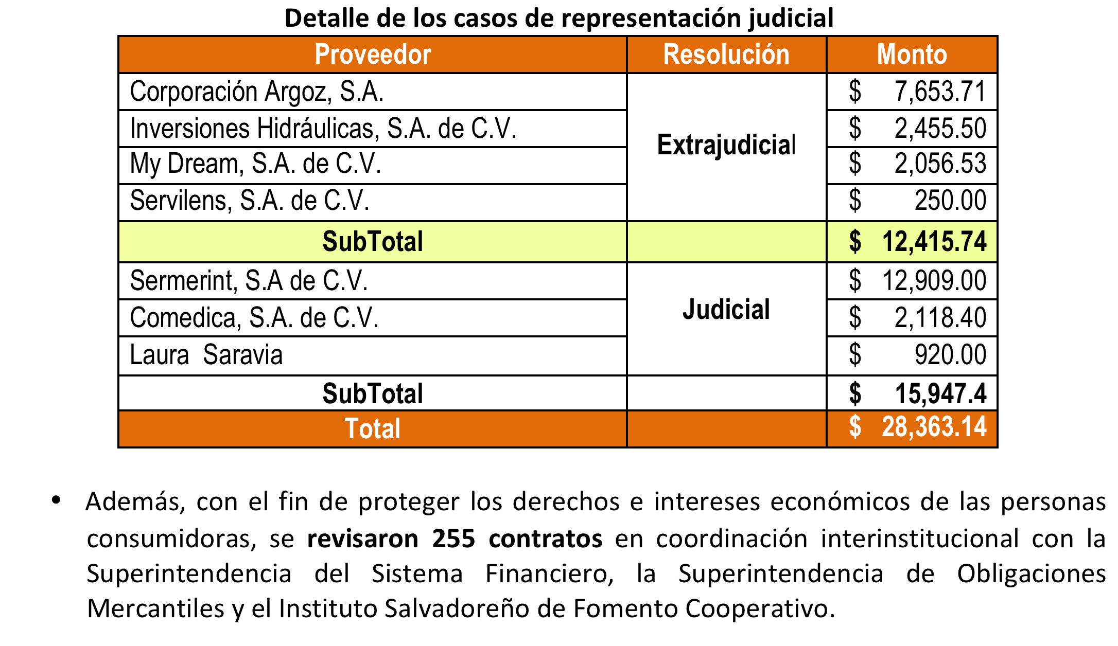
Protección jurídica de las personas consumidoras

Slide 19
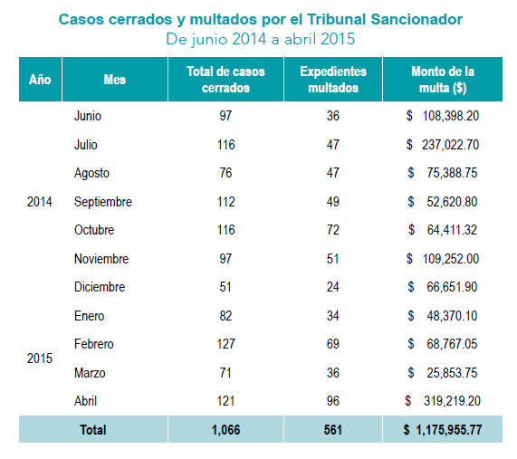

3. Ejercicio de la potestad sancionadora
561 Expedientes Multados por un monto de $1,175,955.77
Notes:
19

Slide 20
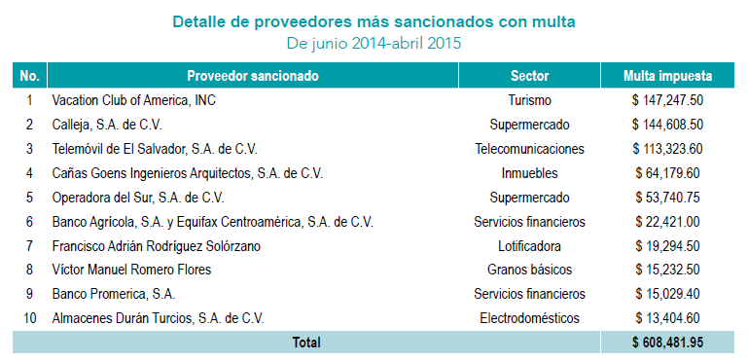
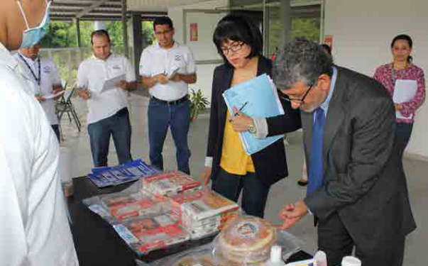
3. Ejercicio de la potestad sancionadora
Entre los casos cerrados en el período destacan los siguientes:
$405,179.60
66.59%
Notes:
20

Slide 21
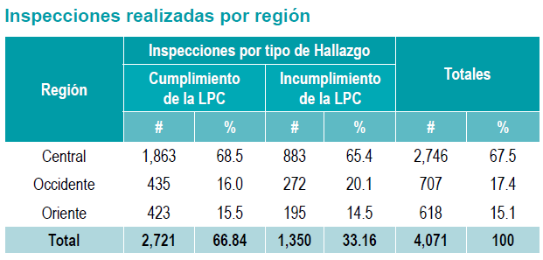
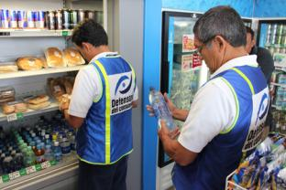
4. Fortaleciendo la vigilancia de mercados
Inspecciones
Entre junio 2014 y mayo 2015, la Defensoría del Consumidor realizó inspecciones a 4,071 establecimientos comerciales, entre farmacias, hospitales, restaurantes, proveedores de granos, almacenes de ropa, zapatos y accesorios, supermercados, librerías, almacenes de muebles y electrodomésticos, tiendas mayoristas, tiendas de conveniencia, cafeterías de centros educativos, servicios financieros, telecomunicaciones, gasolineras, clínicas dentales, venta de repuestos y talleres, entre otros.
Notes:
21

Slide 22
4. Fortaleciendo la vigilancia de mercados
Resultados de inspecciones para
verificar cumplimiento de LPC
Período | Cantidad de inspecciones sin hallazgos | Cantidad de inspecciones con hallazgos | Total de inspecciones | % de inspecciones con hallazgos
Junio 2009 - Mayo 2010 | 1,045 | 698 | 1,743 | 40%
Junio 2010 - Mayo 2011 | 666 | 877 | 1,543 | 57%
Junio 2011 - Mayo 2012 | 1,508 | 1,537 | 3,045 | 50%
Junio 2012 - Mayo 2013 | 2,231 | 1,416 | 3,647 | 39%
Junio 2013 - Mayo 2014 | 2,733 | 1,375 | 4,108 | 33%
Junio 2014 - Mayo 2015 | 2,721 | 1,350 | 4,071 | 33%
Total | 10,904 | 7,253 | 18,157 | 40%
Notes:
22

Slide 23
4. Fortaleciendo la vigilancia de mercados
Resultados de inspecciones para
verificar cumplimiento de LPC
Notes:
23

Slide 24
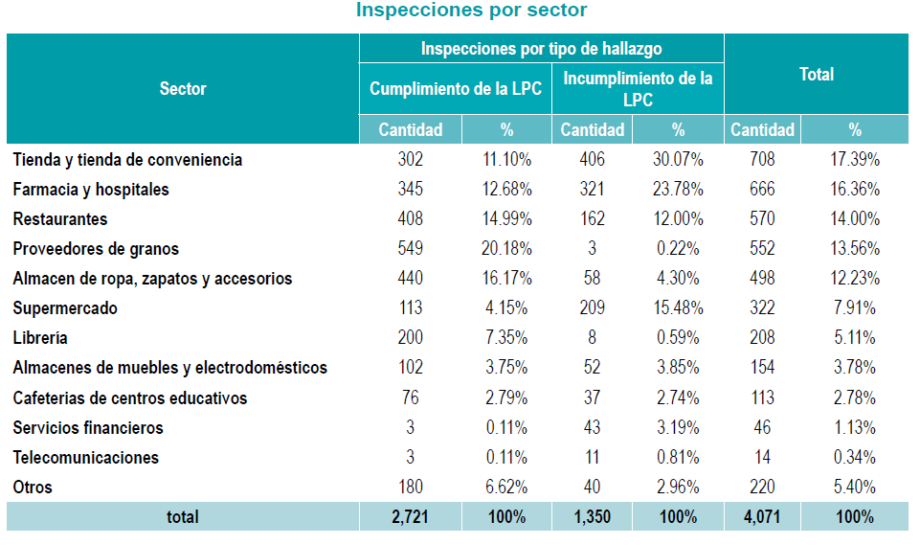
4. Fortaleciendo la vigilancia de mercados
5 sectores representan el 73.54%
de inspecciones realizadas
Notes:
24

Slide 25

4. Fortaleciendo la vigilancia de mercados
Inspecciones
Tres principales hallazgos
1ro. Productos con fecha de vencimiento expiradas, Art. 14
3er. Productos sin fecha de vencimiento en el etiquetado, Art, 28
2do. Productos sin precio a la vista, Art. 27
Sectores con más hallazgos
Tiendas de conveniencia 30.07%
Farmacias y hospitales privados 23.78%
Restaurantes 12%
Notes:
25

Slide 26
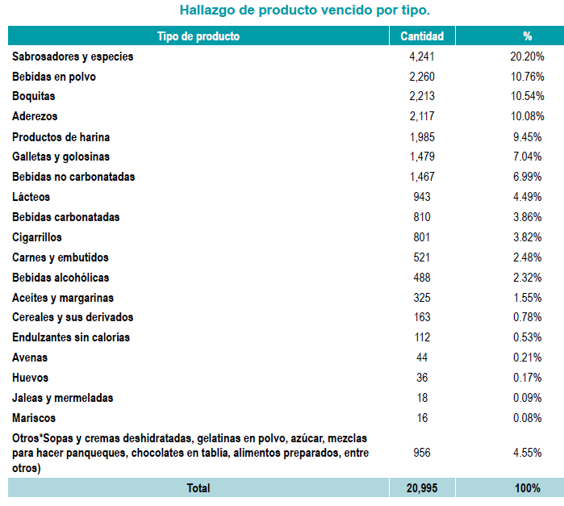
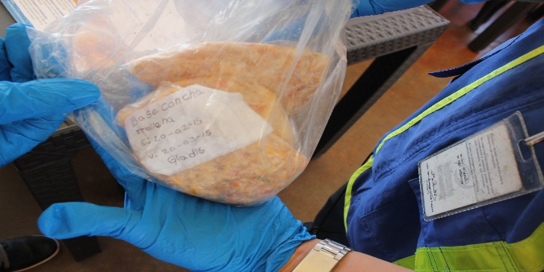
4. Fortaleciendo la vigilancia de mercados
5 Productos que representan el 61.03% (12,816) de hallazgos
Medidas Cautelares
Destrucción de 20,995 productos con fecha de vencimiento expirada, incrementándose en 36.43% (5,606 productos) con respecto al período anterior.
Notes:
26

Slide 27




4. Fortaleciendo la vigilancia de mercados
Notes:
27

Slide 28
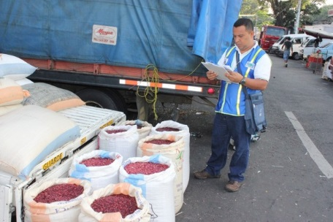
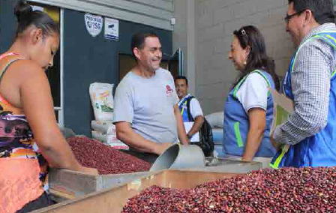
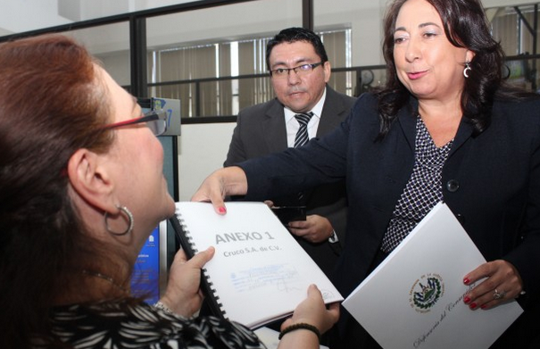
4. Fortaleciendo la vigilancia de mercados
AUDITORÍAS
Auditoría a proveedores de granos básicos
Entre mayo de 2014 y agosto de 2014, La Defensoría realizó auditorías a 37 proveedores de granos básicos, de las cuales se profundizó en los 6 proveedores siguientes:
CRUCO S.A. de C.V. FIKATELI S.A. de C.V.
DILOSA S.A. de C.V. DISALUN S.A. de C.V.
Julio Oscar Quintanilla Polanco. Víctor Manuel Mira Herrera.
Como resultado de las investigaciones conjuntas, la Defensoría del Consumidor detectó y dio aviso de 6 casos a la Fiscalía General de la República por el posible cometimiento de delitos relativos al mercado, la libre competencia y la protección del consumidor (acaparamiento Art. 233; agiotaje Art. 236 o propalación falsa Art. 237 del Código Penal) así como de delitos en contra de la Hacienda Pública (Defraudación al fisco Art. 249 o evasión de impuestos Art. 249-A del Código Penal).
Notes:
28

Slide 29
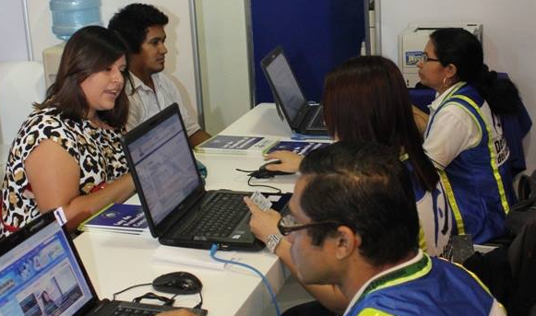
4 Fortaleciendo la vigilancia de mercados
AUDITORÍAS
Auditoría a proveedor del sector financiero
Entre junio 2014 y febrero de 2015, La Defensoría realizó auditoría a una cartera de 13,396 créditos, de los cuales 11,173 corresponden a créditos otorgados por Grupo Q y 2,223 por CREDI Q. Esta auditoría tuvo como propósito verificar el cumplimiento de la Ley de Protección al Consumidor y Ley contra la Usura, entre otras disposiciones, las relacionadas al cobro de intereses y cargos realizados.
La auditoría encontró indicios de posibles infracciones a la ley, entre otros, por:
Renuncia anticipada a los derechos de las personas consumidoras.
Cobros indebidos de intereses por el no pago de primas de seguros.
Comisión por administración del crédito.
Cláusula abusiva en contratos, al no informar de forma clara, precisa, completa y veraz la tasa de interés anual sobre saldos.
Notes:
29

Slide 30
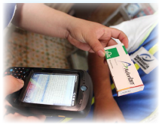
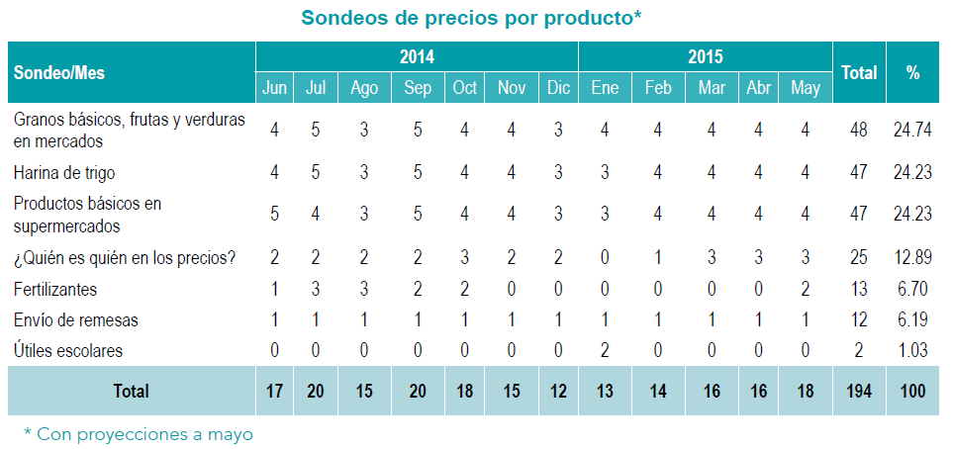
5. Transparentando precios, proporcionando información socialmente útil
Sondeos de precios
La Defensoría realizó 194 sondeos de precios de más de 211 productos básicos, entre otros, granos básicos, frutas y verduras, harinas de trigo, fertilizantes y útiles escolares y envío de remesas. Con este objetivo, en el período se visitaron 14,826 establecimientos comerciales.
Notes:
30

Slide 31
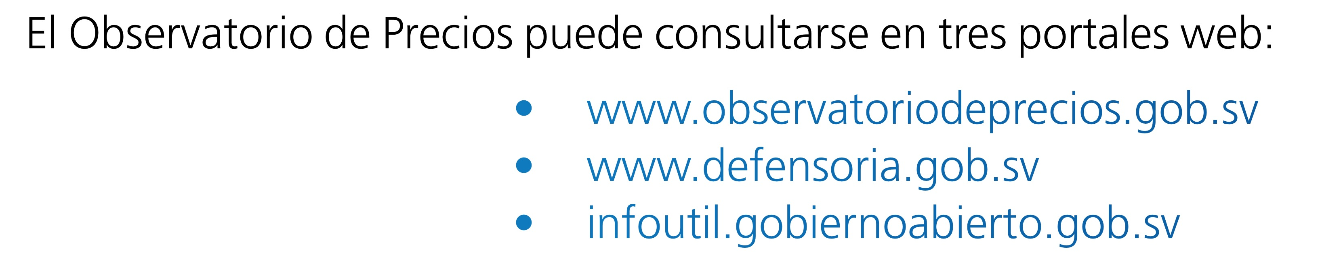
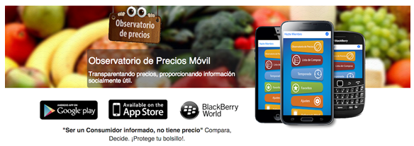
5. Transparentando precios, proporcionando información socialmente útil
Difusión masiva de los sondeos
Provee información de precios de más de 211 productos de alto consumo.
Para mayor facilidad de la población se ha puesto en funcionamiento una novedosa aplicación móvil del Observatorio de Precios para dispositivos Android, Iphone y BlackBerry; esta APP puede descargarse en http://aplicativos.defensoria.gob.sv/odpmovil/
Notes:
31

Slide 32
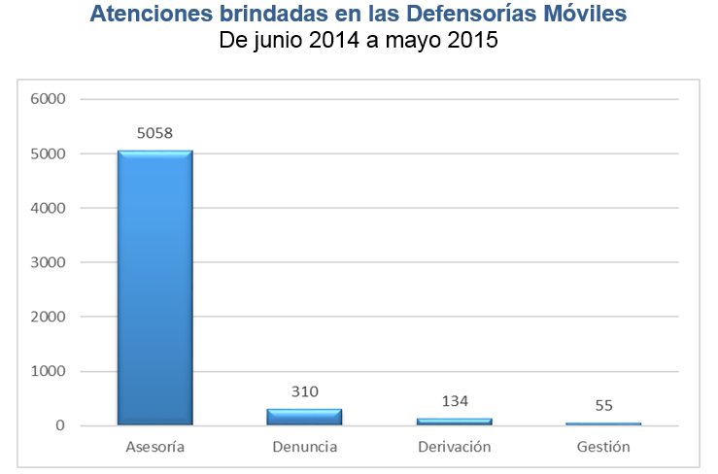
6. Acercamiento de los servicios con calidad y calidez
Defensoría Móvil.
Se visitaron 149 municipios que facilitaron atenciones a 5,557 consumidores.
Se realizaron 579 Defensorías Móviles
*Con proyecciones a mayo
Notes:
32

Slide 33
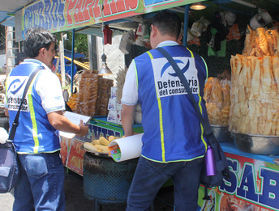
6. Acercamiento de los servicios con calidad y calidez
Campañas de temporada A las acciones de acercamiento de servicios de La Defensoría tributan las “Defensorías de temporada” que se activan en los períodos de alta actividad comercial, concentración y movilización de personas consumidoras. En esta modalidad fueron atendidos 6,259 consumidores y consumidoras.
Defensoría Juliana: se desarrolla en el marco de las fiestas Julias de la cabecera departamental de Santa Ana.
Defensoría Agostina: del 1 al 10 de agosto La Defensoría instaló un quiosco de servicios en la feria CONSUMA, en el Centro Internacional de Ferias y Convenciones (CIFCO).
Defensoría Escolar: inspecciones y asesoria en precios de útiles escolares en 70 puntos fijos.
Defensoría Veraniega: Realizada del 20 de marzo al 1 de abril en los principales centros comerciales, parques, iglesias y rutas turísticas en la zona central occidental y oriental del país.
Defensoría Novembrina: en el marco de las fiesta patronales del municipio de San Miguel.
Defensoría Navideña: temporada mas intensa de comercio.
Notes:
33

Slide 34

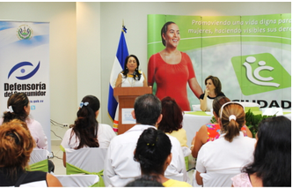

6. Acercamiento de los servicios con calidad y calidez
En el período informado La Defensoría aperturó 6 Ventanillas de Atención en sedes de Ciudad Mujer (Lourdes, Colón, La Libertad; Santa Ana, San Martín, San Miguel, Usulután y Morazán) gracias al convenio de cooperación interinstitucional con la Secretaría de Inclusión Social.
Se impartieron 11 talleres a 184 mujeres en las 6 sedes de Ciudad Mujer.
Durante el período informado se registraron 1,577 nuevos usuarios y se brindaron 3,842 atenciones. Adicionalmente, se atendieron 169 avisos de infracción.
Notes:
34

Slide 35

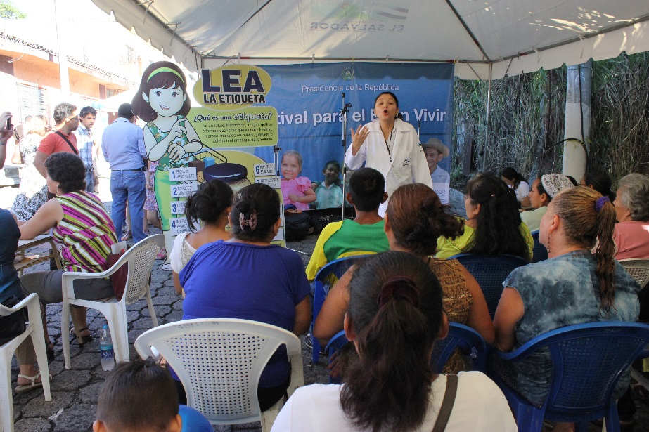
6. Acercamiento de los servicios con calidad y calidez
Festivales para el Buen Vivir
La Defensoría del Consumidor participa activamente en los Festivales para el Buen Vivir, iniciativa promovida por Margarita Villalta de Sánchez, Primera Dama de la República e impulsada por el gobierno del Presidente Salvador Sánchez Cerén, para acercar las instituciones y los servicios públicos a la gente (participan alrededor de 40 instituciones).
A la fecha se ha brindado atenciones a más de 376 personas consumidoras y distribuido 24,997 folletos educativos e informativos para una cultura de consumo responsable.
Notes:
35

Slide 36
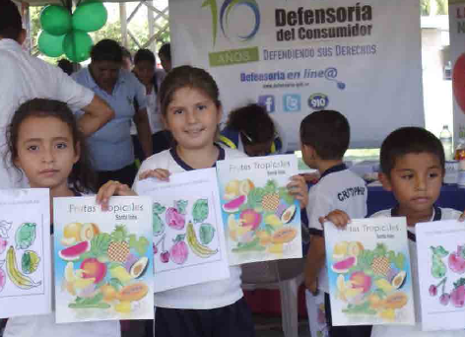
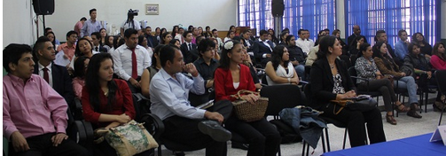
7. Educación para el consumo y participación ciudadana
445 jornadas de capacitaciones y talleres, que permitieron llegar a 5,158 personas entre líderes comunitarios, personas con discapacidad, población pensionada, empleados municipales, personal docente, alfabetizadores, ex combatientes de la Fuerza Armada y personal de la SIGET, MAG y empleados y pequeños y micro empresarios.
La Defensoría del Consumidor y la Universidad de El Salvador (UES) impulsaron el Diplomado en Derecho y Consumo Sostenible.
Y el “Diplomado en Consumo saludable y Seguridad Alimentaria”, con la Universidad Monseñor Oscar Arnulfo Romero, en Chalatenango.
Como parte de la estrategia para informar y promover el conocimiento y ejercicio de derechos, La Defensoría distribuyó 405,596 materiales con contenido educativo; 31,242 informativos y 22,158 artículos promocionales.
Notes:
36

Slide 37



7. Educación para el consumo y participación ciudadana
Educación para el consumo en la escuela
Programa Joven Consumerista: al cierre de 2014, ocho grupos de jóvenes consumeristas realizaron efectos multiplicadores capacitando a 4,107 estudiantes de otros 37 centros educativos en temas relativos al consumo saludable y seguro y derechos de las personas consumidoras.
En el 2015, cinco grupos nuevos de jóvenes se están formando y capacitando en tres temáticas de consumo: derechos de las personas consumidoras; consumo saludable y seguro; y, consumo y medio ambiente. Para luego multiplicar este conocimiento tanto en centros educativos como en el ámbito comunitario.
Notes:
37

Slide 38




7. Educación para el consumo y participación ciudadana
1,012 AFECTADOS
Casos Colectivos
Caserío Agua Fría, Guazapa; Colonia Primavera y Dolores de Mejicanos; Distrito Italia, Tonacatepeque; Colonias Maria Auxiliadora y Palacios, Cuscatancingo; Colonias Salvador y Sarita, Apopa; Nueva Esperanza y Santa Eduviges de Soyapango; San Marcos; Sensuntepeque, Cabañas; Teotepeque, La Libertad y Santa Cruz Michapa de Cuscatlán.
60 AFECTADOS
15 Casos Colectivos
del sector de agua
Potable (1,087 afectados)
EMSAGUAT
Tacuba, Ahuachapán.
15 AFECTADOS
San José Guayabal, Cuscatlán.
Empresa Municipal Hídrico Guyabalense
Notes:
38

Slide 39

7. Educación para el consumo y participación ciudadana
Casos Colectivos
ENERGÍA ELÉCTRICA
Colonia Santa Clara Cruz Michapa, Cuscatlán
Empresa Del Sur
13 Familias afectadas
NEYLA S.A de C.V.
Manuel de Jesús Quiñonez
INMUEBLES
270 consumidores(as)
afectados(as)
La Campana II, Sonsonate (65 afectados)
Lotificación las Victorias Cuarta Etapa, San Juan Ópico (205 afectados)
Notes:
39

Slide 40
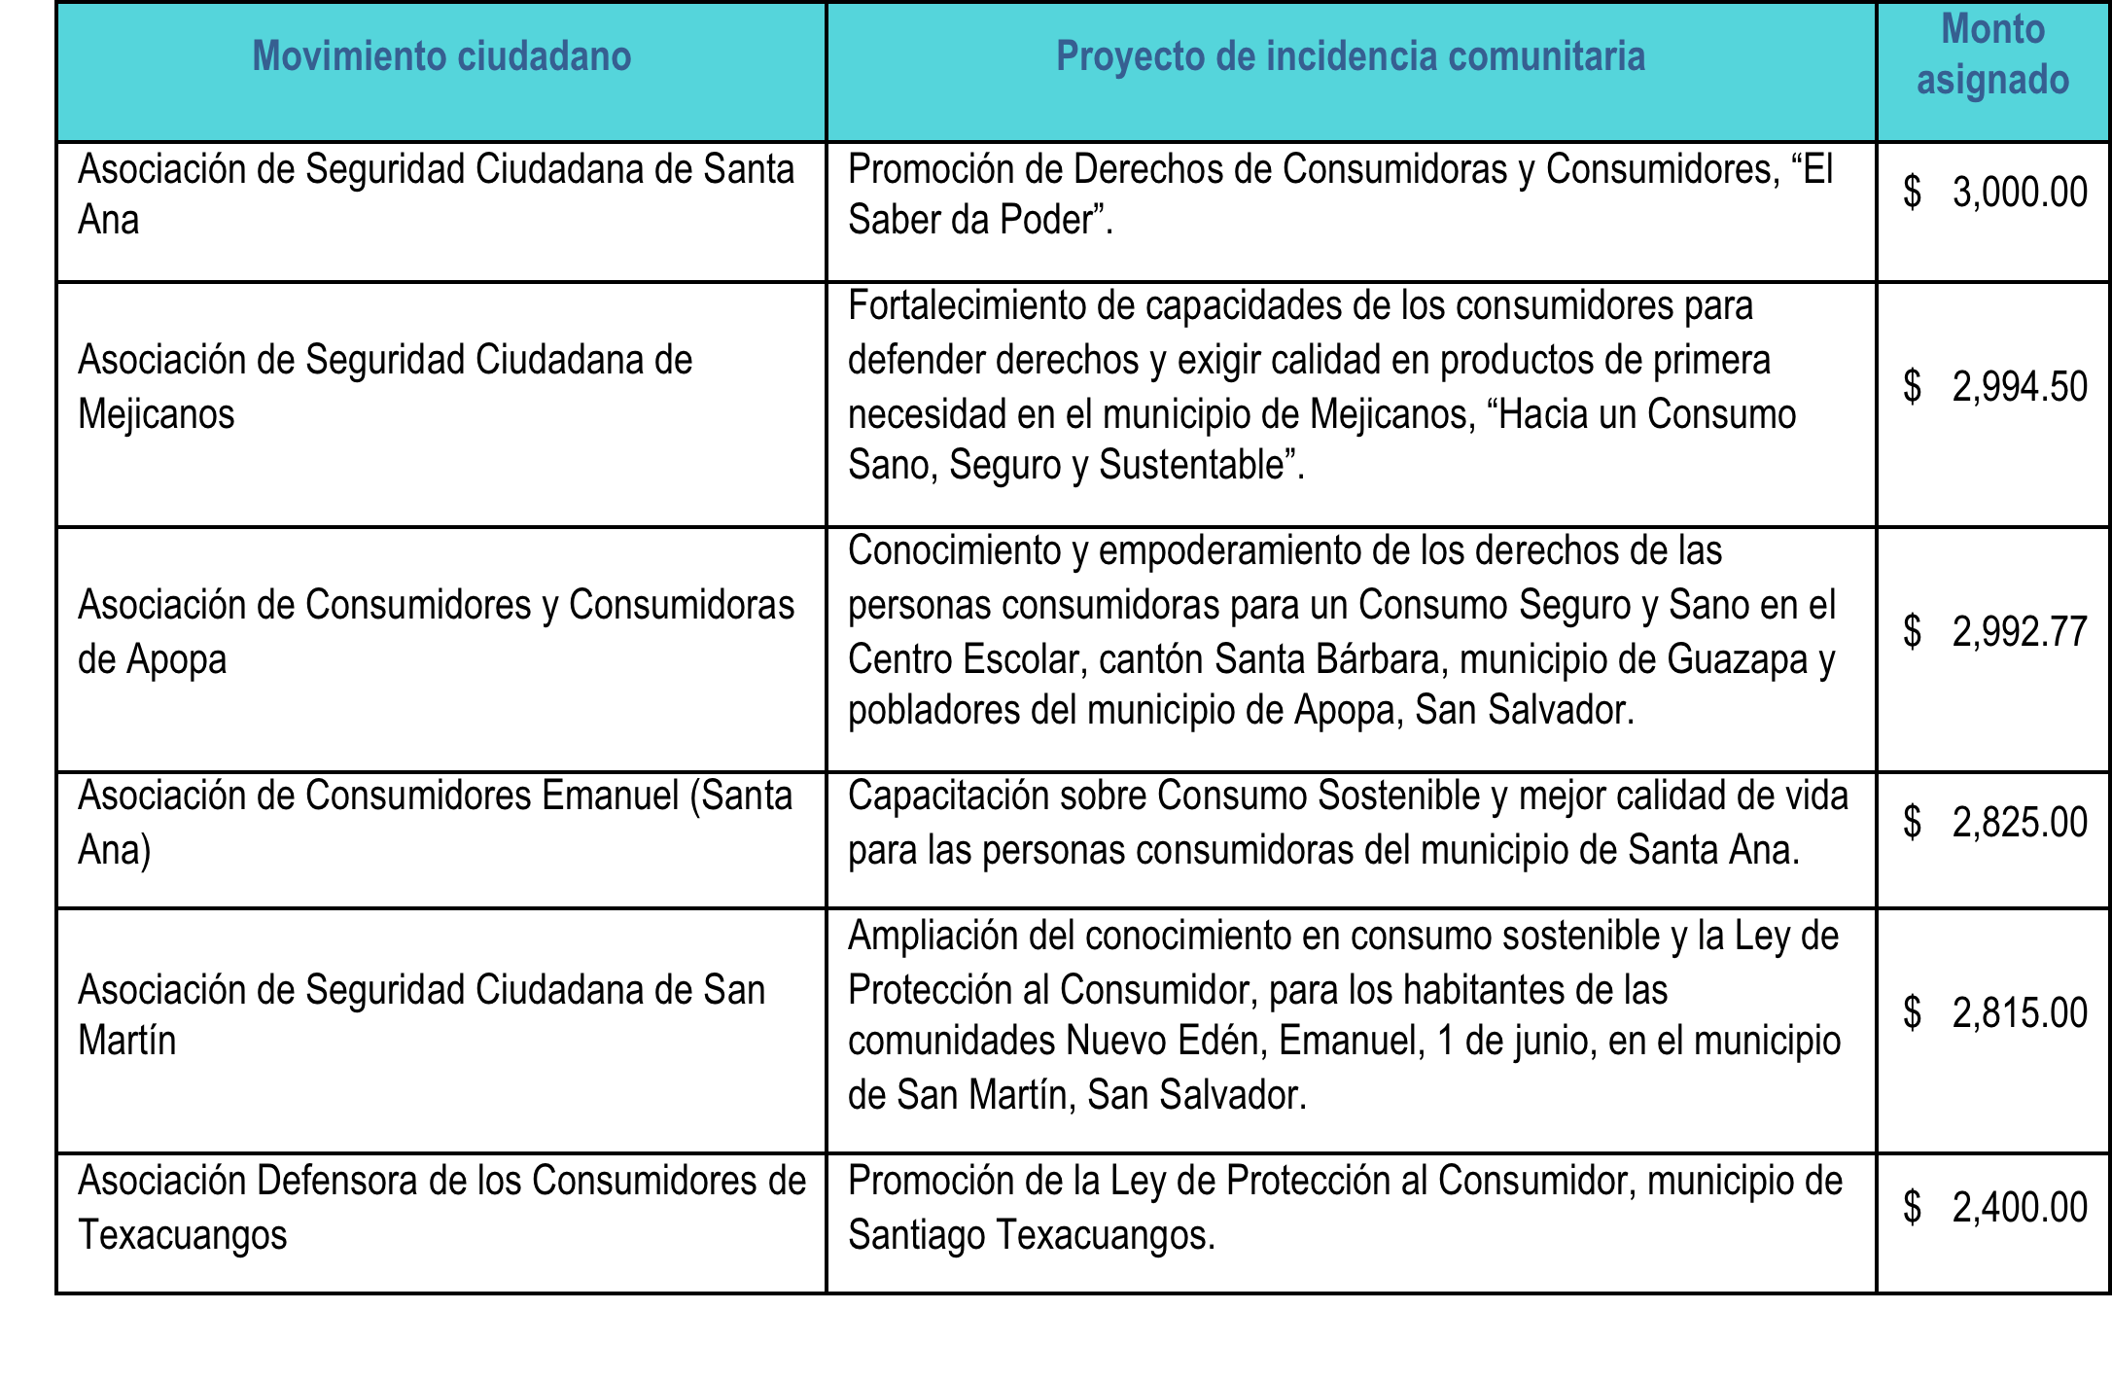
7. Educación para el consumo y participación ciudadana
Fondos para proyectos ciudadanos
Con el fin de fomentar una mayor participación ciudadana, La Defensoría realizó el concurso de fondos para acciones de educación, promoción y protección de derechos, al que fueron convocadas 28 asociaciones y cuatro grupos gestores, de las cuales seis presentaron proyectos que cumplieron los criterios de elegibilidad y accedieron a $ 17,027.27.

Slide 41

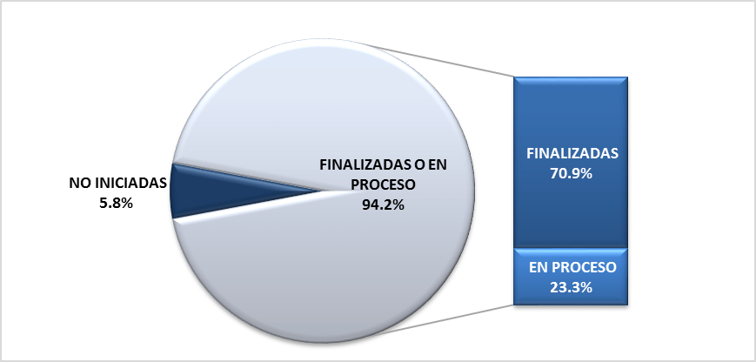
8. Coordinación efectiva del SNPC
EJES /ACCIONES DE LA POLÍTICA NACIONAL DE PROTECCION AL CONSUMIDOR | ACCIONES 2010-2014
 | FINALIZADAS | EN PROCESO | NO INICIADAS | TOTAL
PROTECCIÓN DE LA SALUD Y DE LA SEGURIDAD EN EL CONSUMO. | 17 | 3 | 1 | 21
PROTECCIÓN DE LOS INTERESES ECONÓMICOS | 19 | 8 | 2 | 29
DIFUSIÓN Y ACCESO A LA INFORMACIÓN | 7 | 5 | 2 | 14
PROMOCIÓN DE LA EDUCACIÓN FORMAL E INFORMAL | 11 | 2 | 0 | 13
FOMENTO DE LA PARTICIPACIÓN ORGANIZADA DE LAS Y LOS CONSUMIDORES | 9 | 1 | 0 | 10
PROMOCIÓN DE LA ADOPCIÓN DE PATRONES DE CONSUMO SOSTENIBLE | 10 | 5 | 1 | 16
TOTAL DE ACCIONES | 73 (70.9%) | 24 (23.3%) | 6 (5.8%) | 103 (100%)
Cumplimiento 94.2% (97/103)
Notes:
41

Slide 42

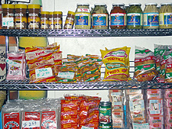


8. Coordinación efectiva del Sistema Nacional de Protección al Consumidor
Eje 1: Protección de la salud y la seguridad en el consumo de bienes y servicios.
Como parte de la estrategia para contribuir a un consumo seguro y saludable mediante la formación permanente de los proveedores, se capacitaron a 97 proveedores de 61 empresas en los sectores de agua envasada y tiendas mayoristas.
97
proveedores
61
empresas
talleres
Agua envasa
Tiendas mayoristas
Alimentos y bebidas
Notes:
42

Slide 43
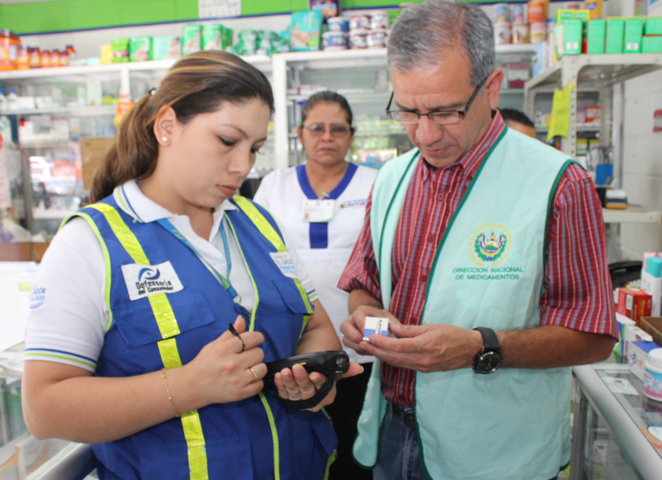
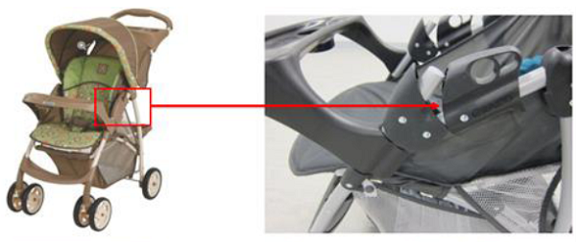

8. Coordinación efectiva del Sistema Nacional de Protección al Consumidor
Eje 1: Protección de la salud y la seguridad en el consumo de bienes y servicios.
En este período se difundieron alertas para proteger la salud y la seguridad en el consumo:
Emisión de Alertas de calidad de medicamento.
Alerta emitida por la Comisión de Seguridad de Productos del Consumidor de EE.UU, la Agencia de Salud de Canadá y la Procuraduría Federal del Consumidor de México (PROFECO), para el retiro del mercado de 11 modelos de cochecitos para bebé de la marca Graco.
Alerta por riesgo de atragantamiento y aspiración por los componentes dentro del silbato Hello Kitty Birthday Lollipop.
Notes:
43

Slide 44
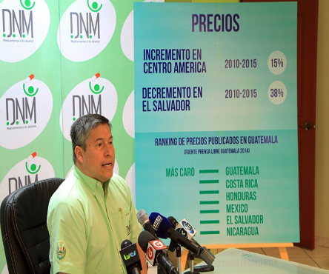
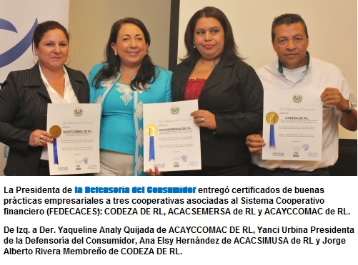
8. Coordinación efectiva del Sistema Nacional de Protección al Consumidor
Eje 2: Protección de los intereses económicos de las y los consumidores.
Vigilancia de precios de los medicamentos
La Defensoría y la Dirección Nacional de Medicamentos realizaron un plan conjunto de inspecciones en 628 farmacias y 27 botiquines en de hospitales privados, ubicados en 57 municipios del país, para garantizar a la ciudadanía el acceso a los medicamentos a precios justos de acuerdo con la Ley y el Reglamento de Precios de Medicamentos. Las inspecciones se realizaron del 24 de abril al 28 de junio de 2014.
Certificación de buenas prácticas de proveedores de servicios financieros.
Las cooperativas asociadas al Sistema Cooperativo Financiero de FEDECACES que obtuvieron su certificación de buenas prácticas, son las siguientes: CODEZA de R.L., ACACSEMERSA de R.L. y ACAYCCOMAC de R.L.
Con dicha certificación, se favorecen a más de 21 mil personas usuarias de sus productos y servicios financieros.
Notes:
44

Slide 45
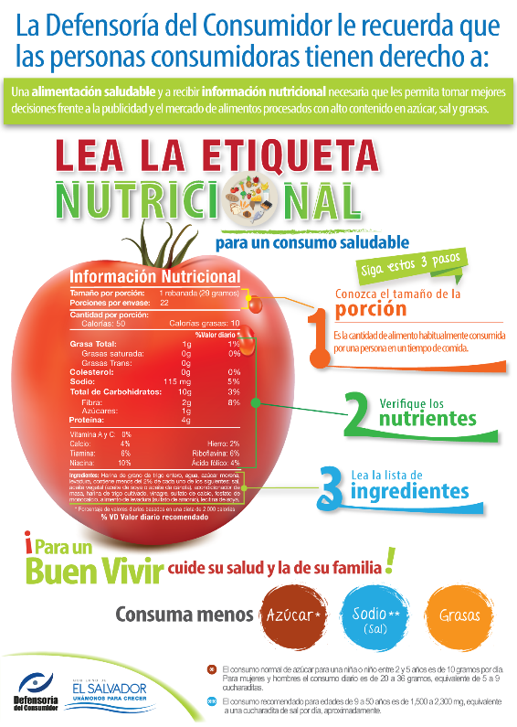
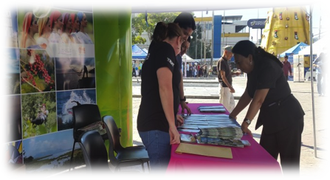
8. Coordinación efectiva del Sistema Nacional de Protección al Consumidor
Eje 2: Protección de los intereses económicos de las y los consumidores.
Feria de consumo saludable.
Como parte de la campaña Consumo Saludable y Seguro para el Buen Vivir, se desarrolló cinco ferias de Consumo Saludable y Seguro, con el propósito de mejorar y fortalecer el conocimiento del derecho a un consumo saludable y sensibilizar a la ciudadanía sobre la urgente necesidad de un cambio en los hábitos alimenticios.
Participaron MINSAL, Ciudad Mujer, FOSALUD, ISSS, MINED, CEL, CNR, INJUVE, FSV, en los municipios de Cojutepeque, Cuscatlán; Santa Ana, San Miguel, San Salvador y San Juan Opico, La Libertad.
Expoferia de servicios
28 instituciones de gobierno que conforman el Sistema Nacional de Protección al Consumidor, realizaron en diciembre de 2014, la expo feria de servicios a través de oficinas móviles en la plaza cívica Gerardo Barrios, frente a catedral Metropolitana de San Salvador, acercando diversos servicios de información, asesoría y recepción de reclamos en materia de consumo con el fin de proteger los derechos e intereses de las personas consumidoras.
Notes:
45

Slide 46
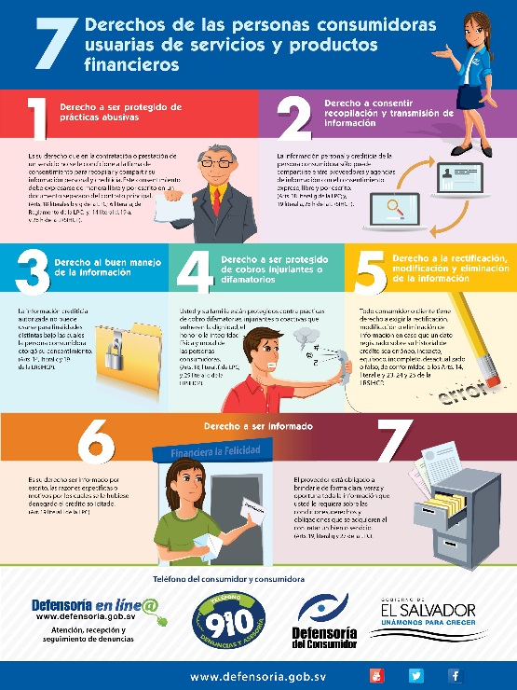
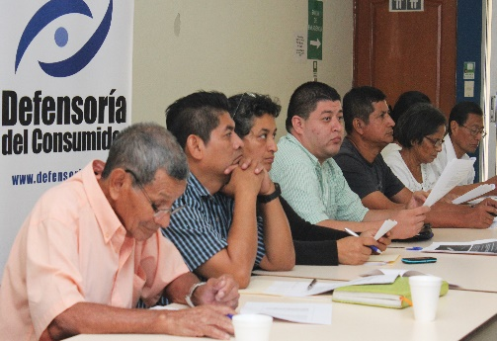
8. Coordinación efectiva del Sistema Nacional de Protección al Consumidor
Eje 3: Difusión de información útil para las y los consumidores
Campaña 7 Derechos
La Defensoría del Consumidor en coordinación con el comité Sectorial de Servicios financieros realizó la campaña informativa “7 derechos de las personas consumidoras usuarias de servicios y productos financieros” con el objetivo de ampliar y perfeccionar el conocimiento y ejercicio de derechos de la ciudadanía ante los proveedores. Esta campaña fue acompañada por un plan de inspecciones en establecimientos comerciales e instituciones financieras.
Eje 4: Promoción de la educación de las y los consumidores
Diplomado sobre "marco normativo y reglamentación técnica aplicable al sector de alimentos"
Con el objetivo de fomentar la salud y la seguridad en el consumo de alimentos a través de la promoción de la participación ciudadana y el fortalecimiento de los conocimientos sobre el marco normativo aplicable en el sector de alimentos, este diplomado se realizó durante los meses de agosto a octubre de 2014, en el marco del Programa de Apoyo al Sistema Nacional de Calidad (PROCALIDAD) financiado por la Unión Europea.
Notes:
46

Slide 47

8. Coordinación efectiva del Sistema Nacional de Protección al Consumidor
Eje 5: Fomento de la participación organizada de las y los consumidores en defensa de sus intereses
Segundo congreso nacional de consumidores y consumidoras
Con la finalidad de fomentar y fortalecer el diálogo y la participación ciudadana organizada de las personas consumidoras, La Defensoría realizó en coordinación con las asociaciones de consumidores y la Secretaría de Participación Ciudadana, Transparencia y Anticorrupción, el Segundo Congreso Nacional de Consumidores y Consumidoras, nominado "Consumo Sustentable, Sano y Seguro para el Buen Vivir".
Eje 6: Promoción de patrones de consumo sostenible
Fortalecimiento de la arquitectura sostenible
El Comité Sectorial de Reglamentación Técnica y el Organismo Salvadoreño de Normalización, en estrecha colaboración con el Viceministerio de Vivienda y Desarrollo Urbano, formuló 2 Reglamentos Técnicos Salvadoreños, los cuales fueron aprobados y publicados en el Diario Oficial. Uno de ellos, el RTS 91.02.01:14 “Urbanismo y construcción en lo relativo al uso del sistema constructivo de adobe para vivienda de un nivel”, que constituye una alternativa real, segura y accesible.
Vigilancia en el vertido de aguas residuales
El Comité Sectorial de Reglamentación inició acciones tendentes a fortalecer la vigilancia de los Reglamentos Técnicos Salvadoreños (RTS) relacionados con el vertido de aguas residuales descargadas a un cuerpo receptor. Se impartió una capacitación dirigida a representantes del sector privado para mejorar el abordaje del tema.
Notes:
47

Slide 48
9. Relaciones institucionales y cooperación internacional
Fortalecimiento de las relaciones institucionales
En el marco del fortalecimiento de las relaciones institucionales de cooperación, La Defensoría firmó convenios con tres instituciones nacionales para ampliar y fortalecer la protección de derechos de las consumidoras y consumidores:
    Convenio de cooperación interinstitucional con la Secretaría de Inclusión Social.
Fortaleciendo las relaciones internacionales
En agosto de 2014, la Defensoría del Consumidor y Procuraduría Federal del Consumidor de los Estados Unidos Mexicanos (PROFECO), firmaron el Memorándum de Entendimiento para la Asistencia Mutua en Materia de Protección al Consumidor.
La Defensoría fue nombrada oficialmente por el gobierno de la República como la representante oficial del país ante la Red de Consumo Seguro y Salud (RCSS) de la Organización de Estados Americanos (OEA).
Activacion del CONCADECO y acuerdo de trabajo conjunto a nivel Centroamericano.
Notes:
48

Slide 49
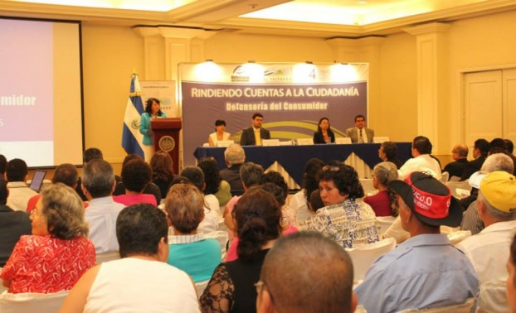
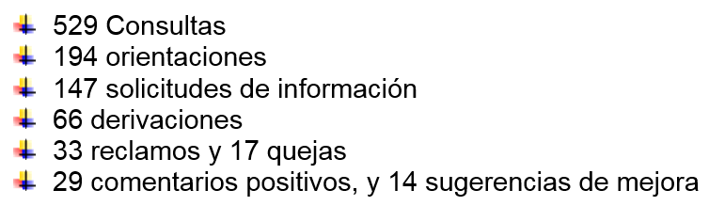
10. Trabajando con responsabilidad y transparencia
Trabajando con responsabilidad y transparencia
En mayo de 2014, La Defensoría realizó 4 audiencias públicas de rendición de cuentas en San Salvador, San Miguel y Santa Ana; y una con las asociaciones de consumidores acreditadas. En donde asistieron 989 personas.
La Defensoría a través de la Unidad de Acceso a la Información Pública y Transparencia ha atendido 1,029 casos.
Cumpliendo con la Ley de Acceso a la Información Pública (LAIP), La Defensoría puso a disposición de la ciudadanía en su pagina web toda la información oficiosa requerida por la Ley de Acceso a la información Pública.
Notes:
49

Slide 50
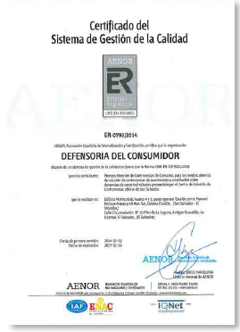
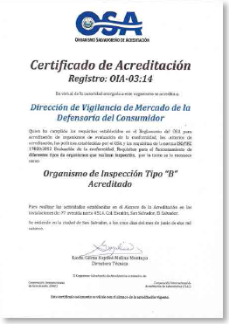
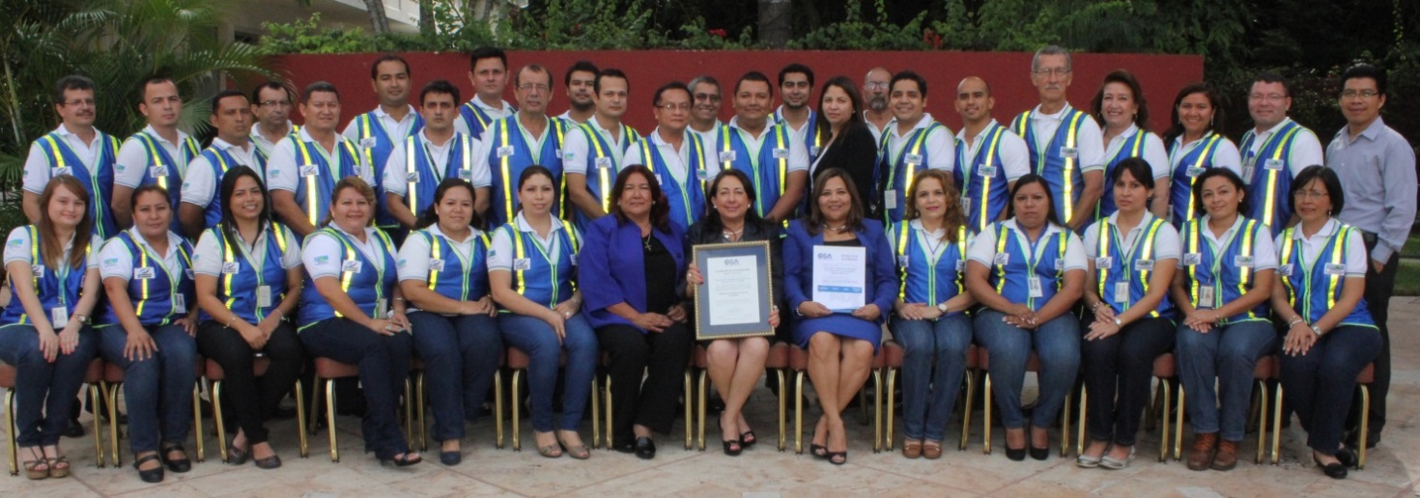
Implementación del Sistema de Gestión de Calidad
La Defensoría obtuvo en marzo de 2015, la certificación del Sistema de Gestión de la Calidad bajo la Norma ISO 9001:2008 para el “Proceso de Atención de Controversias de Consumo”. La certificación internacional fue otorgada por AENOR, Asociación Española de Normalización y Certificación.
En el marco de la implementación del Sistema de Gestión de Calidad, La Defensoría logró la acreditación como Organismo de Inspección, bajo la Norma Internacional ISO/IEC 17020:2012, otorgada por el Organismo Salvadoreño de Acreditación (OSA).
Es relevante destacar que La Defensoría es, a nivel centroamericano, la primera institución gubernamental de protección al consumidor acreditada bajo la Norma ISO/IEC 17020:2012.
Notes:
50

Slide 51
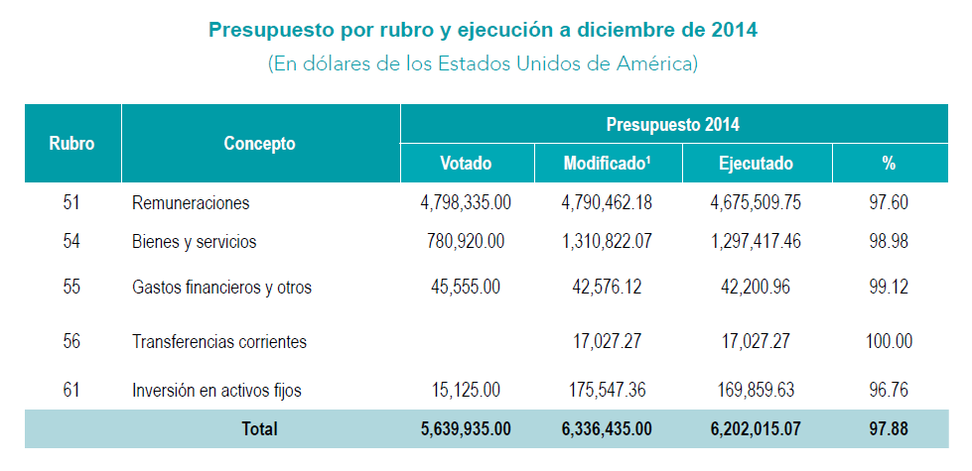
11. Ejecución presupuestaria
Notes:
51

Slide 52
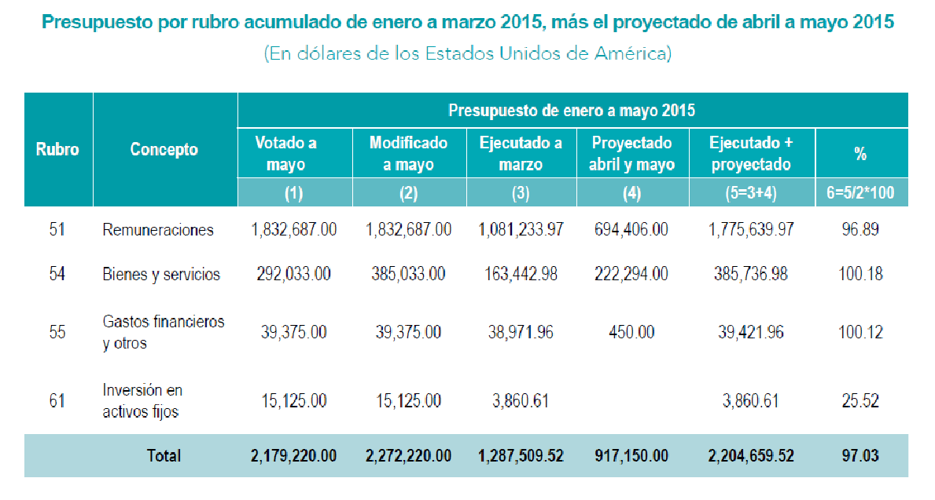
11. Ejecución presupuestaria
Notes:
52

Slide 53
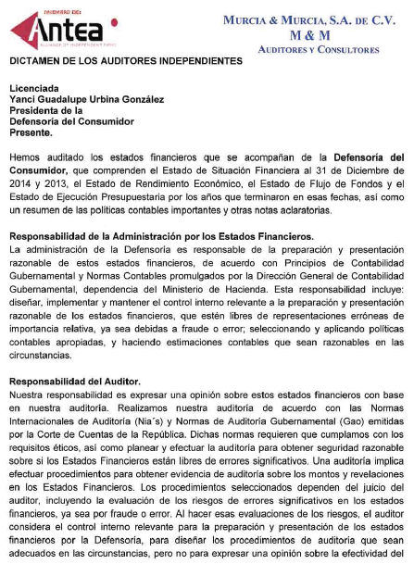
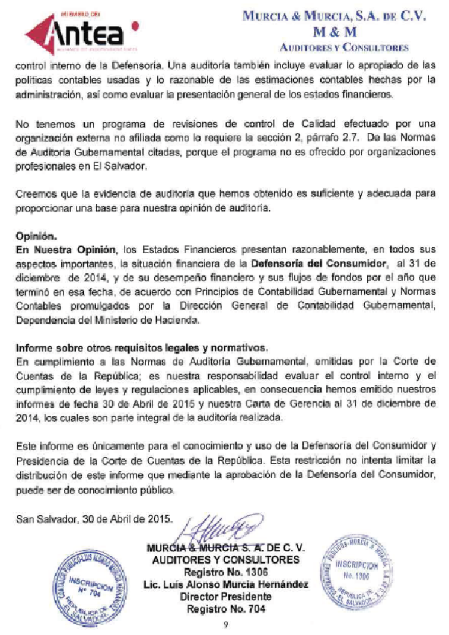
11. Ejecución presupuestaria
Notes:
53

Slide 54
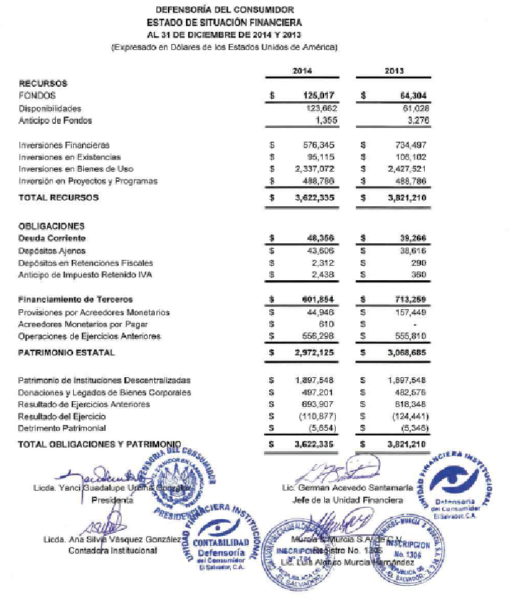

11. Ejecución presupuestaria
Notes:
54

Slide 55


11. Ejecución presupuestaria
Notes:
55

